Slide 1

네트워크프로그래밍 설계과제 최종발표
설계과제명: Downloadable Doodle Pad
팀 명: Doodling(7조)
팀 원: 2016150019 박재홍

Slide 2
문제정의 및 요구사항
Downloadable Doodle Pad
여러 사람이 이용하는 낙서장
메시지 입력 가능
다운로드 가능
내용 확인 가능
기본 기능으로서 구현

Slide 3
문제정의 및 요구사항(cont.)
핵심 기능(필수적으로 구현)
Client 측에서 메시지를 전송하며, Server 측에서는 텍스트 파일(log.txt)에 해당 메시지를 추가(append)한다.
명령어를 통해 Client 측에서 텍스트 파일 내의 내용을 확인할 수 있다. (!v를 통해 구현)
명령어를 통해 Client 측에서 텍스트 파일을 다운로드 할 수 있다. (!d를 통해 구현)

Slide 4
문제정의 및 요구사항(cont.)
추가적인 기능
Client 측에서 명령어를 통해 Server 측의 텍스트 파일 내용을 삭제하거나 덮어쓸 수 있다.(!o를 통해 구현)
Client 측에서 명령어를 통해 다운로드 받은 파일 내의 내용을 삭제할 수 있다. (!x를 통해 구현)
Client 측에서 이용방법을 명시한 도움말을 확인할 수 있다.(!h 혹은 !?을 통해 구현)

Slide 5
문제정의 및 요구사항(cont.)
추가로 알아야 할 것
대부분의 명령어(!x, !h/!? 제외)는 뒤에 문자열을 입력해야 한다. 해당 바이트 수(글자 수)만큼의 데이터를 입출력한다.
평문을 제외한 명령어 입력은 텍스트 파일에 저장되지 않는다.
아무 것도 입력하지 않으면 클라이언트를 종료한다.

Slide 6
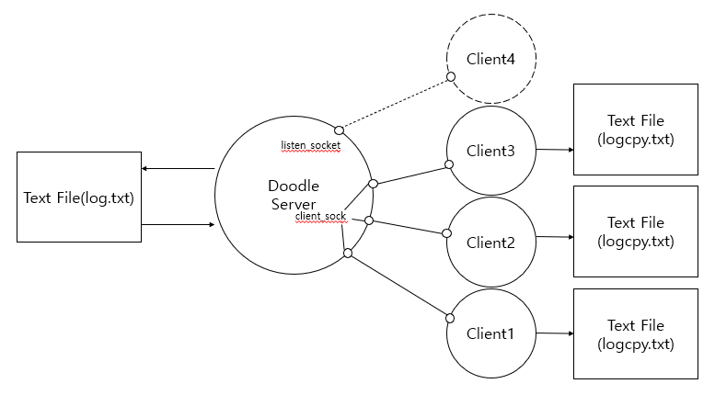
소프트웨어 설계
소프트웨어 설계도

Slide 7
소프트웨어 설계(cont.)
메시지 – 평문은 log.txt에 입력, 아무 것도 입력하지 않으면 종료
명령어
!d – 서버 측 log.txt를 클라이언트 측에 다운로드(logcpy.txt로 저장)
!v – log.txt의 내용 표시
!o – log.txt에 덮어쓰기 기능
!x – 클라이언트 측의 logcpy.txt 내의 내용 삭제
!h / !? – 도움말 출력

Slide 8
소프트웨어 설계(cont.)
서버
Windows Socket 이용
Multi Thread 방식
최대 연결 Client 수 지정하지 않음
클라이언트의 동작에 따른 결과 출력 및 클라이언트로 데이터 전송

Slide 9
소프트웨어 설계(cont.)
클라이언트
Windows Socket 이용
사용자의 입력에 따른 동작
입력 시 주의 사항
대부분의 명령어(!x, !h/!? 제외)는 뒤에 문자열을 입력해야 한다. 해당 바이트 수(글자 수)만큼의 데이터를 입출력한다.

Slide 10
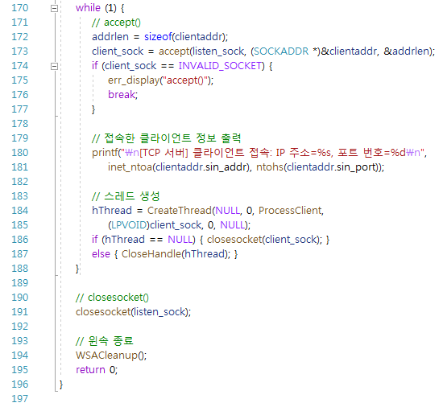
소프트웨어 구현
서버
멀티스레딩 방식으로 구현
연결 가능한 최대 클라이언트 수 지정하지 않음

Slide 11
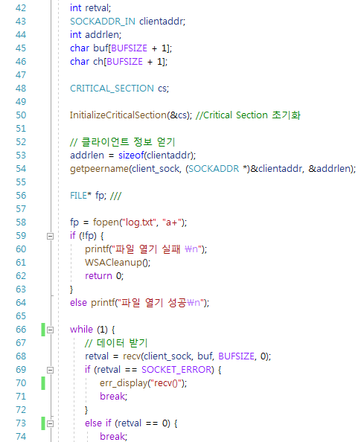
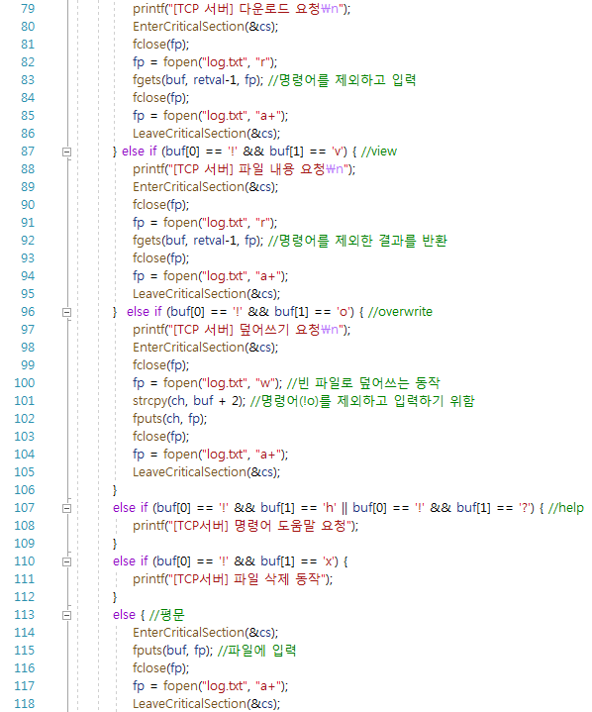
소프트웨어 구현(cont.)
다양한 명령어 처리
임계 구역 이용
파일 입출력 시
입출력이 끝나면 Lock 해제
파일 입출력은 그때그때 닫았다 여는 동작
입출력 결과 즉시 확인 가능

Slide 12
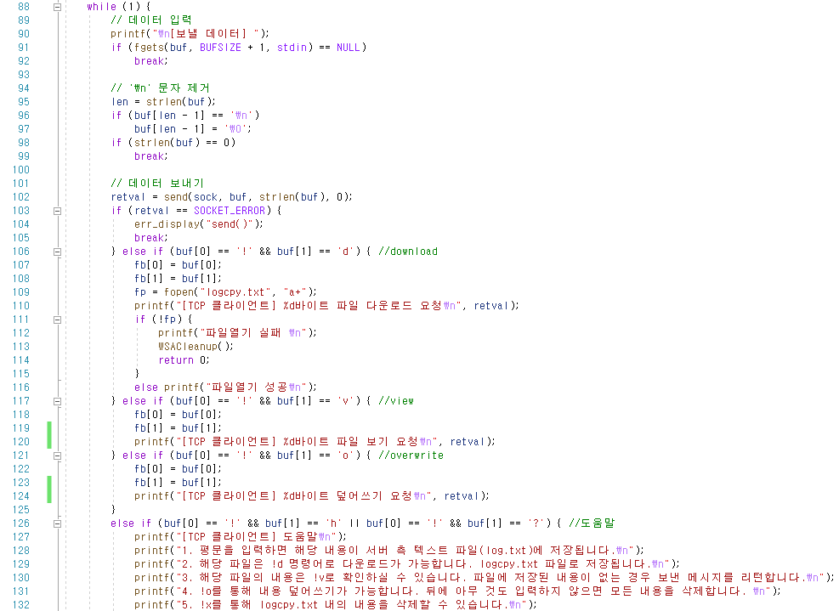
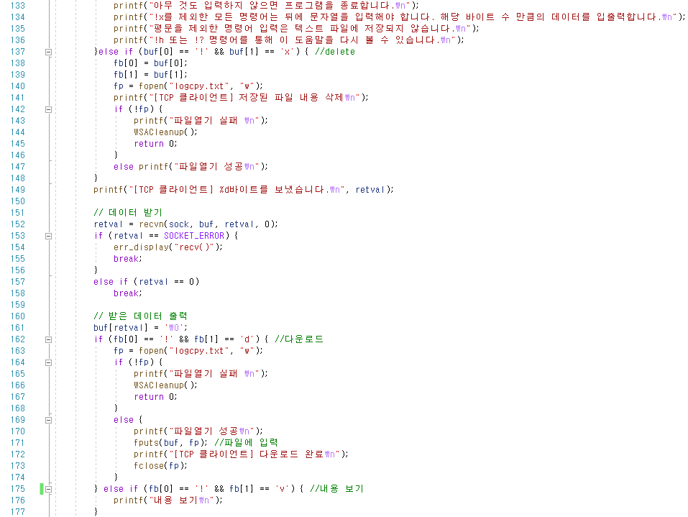
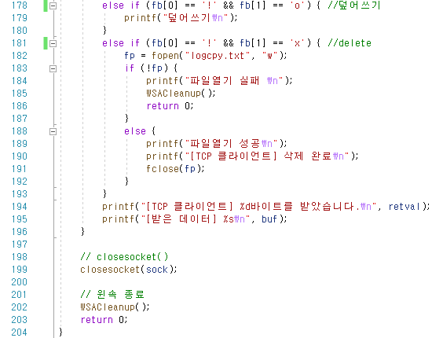
소프트웨어 구현 (cont.)
클라이언트
-사용자의 입력에 따른 동작 + 서버로부터 받은 메시지에 의한 동작

Slide 13
데모 시나리오
1. 서버가 실행되고 1번 클라이언트가 서버에 접속한다.
2. 1번 클라이언트가 도움말을 보고(!h), "hello world"메시지를 입력한다.
3. 2번 클라이언트가 서버에 접속하고, 서버 텍스트 파일에 저장된 내용을 확인한다(!v).
4. 2번 클라이언트가 "goodbye" 메시지를 서버 텍스트 파일에 덮어쓴다(!o).
5. 1번 클라이언트가 서버 텍스트 파일을 다운로드 받는다.
6. 3번 클라이언트가 접속하고, "trololo" 메시지를 서버 텍스트 파일에 덮어쓴다.
8. 2번 클라이언트가 서버의 텍스트 파일을 다운로드 받는다.
9. 2번 클라이언트가 서버 텍스트 파일에 저장된 내용을 확인하고, 저장된 파일의 내용을 삭제한다.
10. 1번, 2번, 3번 클라이언트의 순서로 모든 클라이언트가 접속을 종료한다.

Slide 14
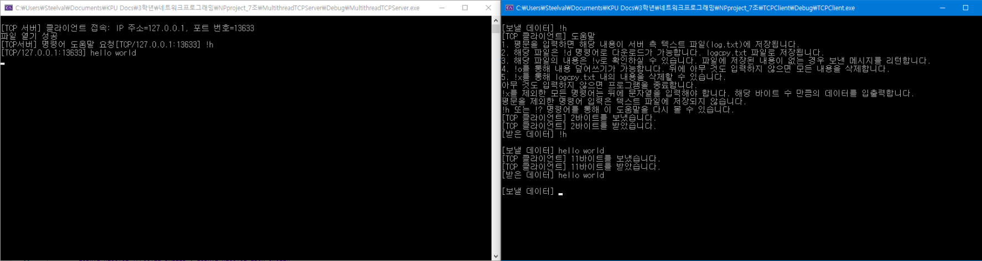
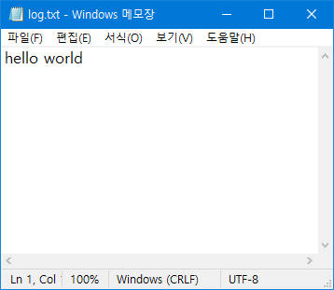
데모

Slide 15
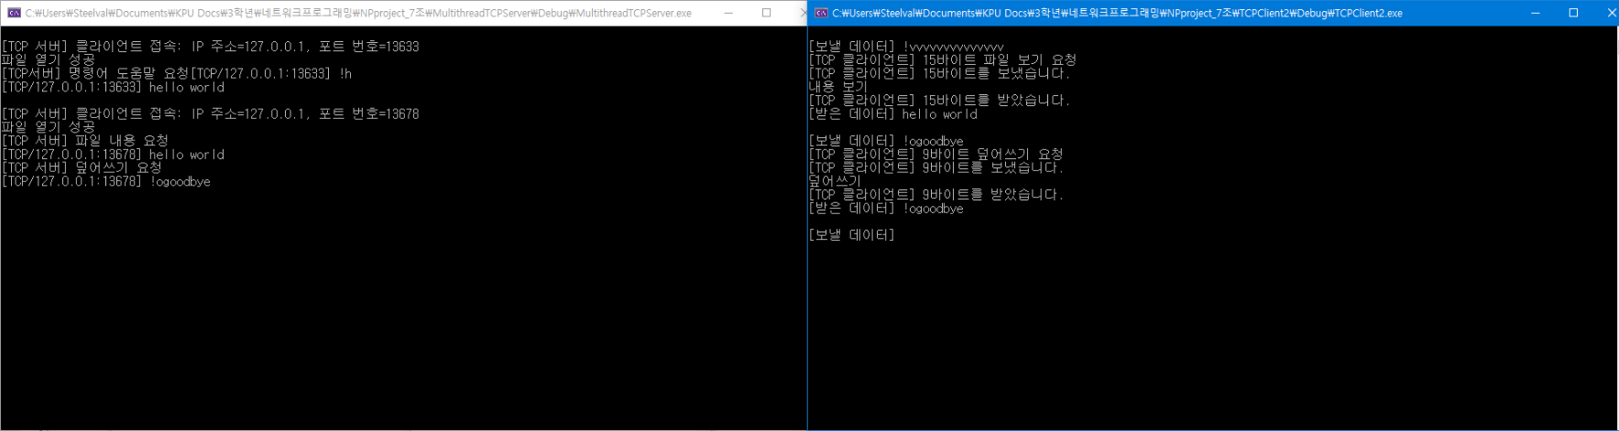
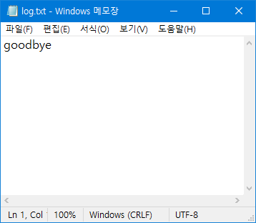
데모

Slide 16
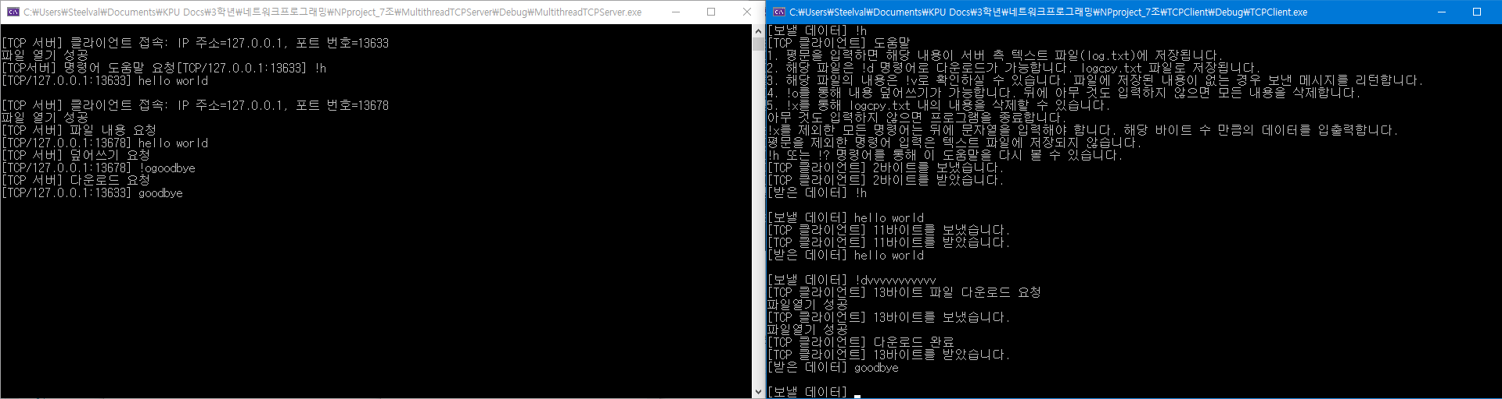
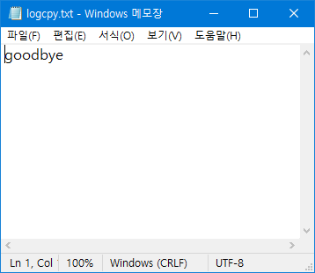
데모

Slide 17
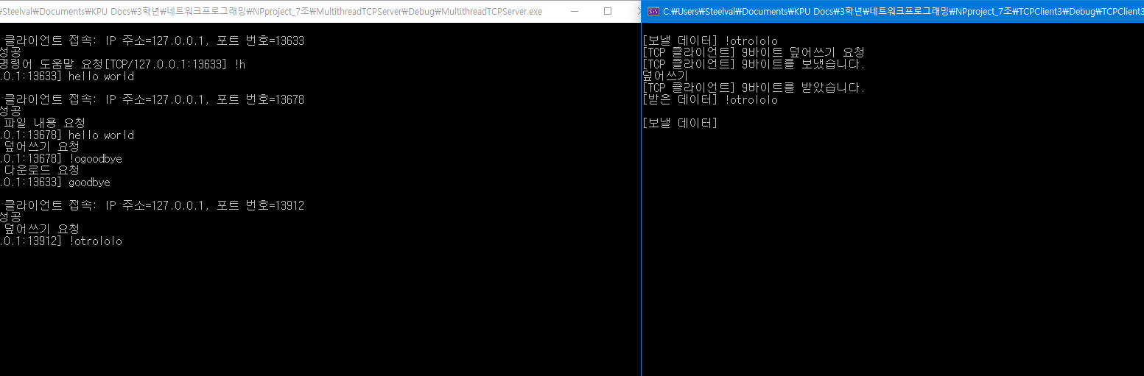
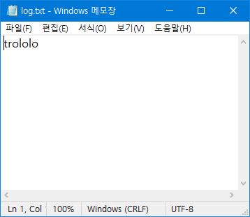
데모

Slide 18
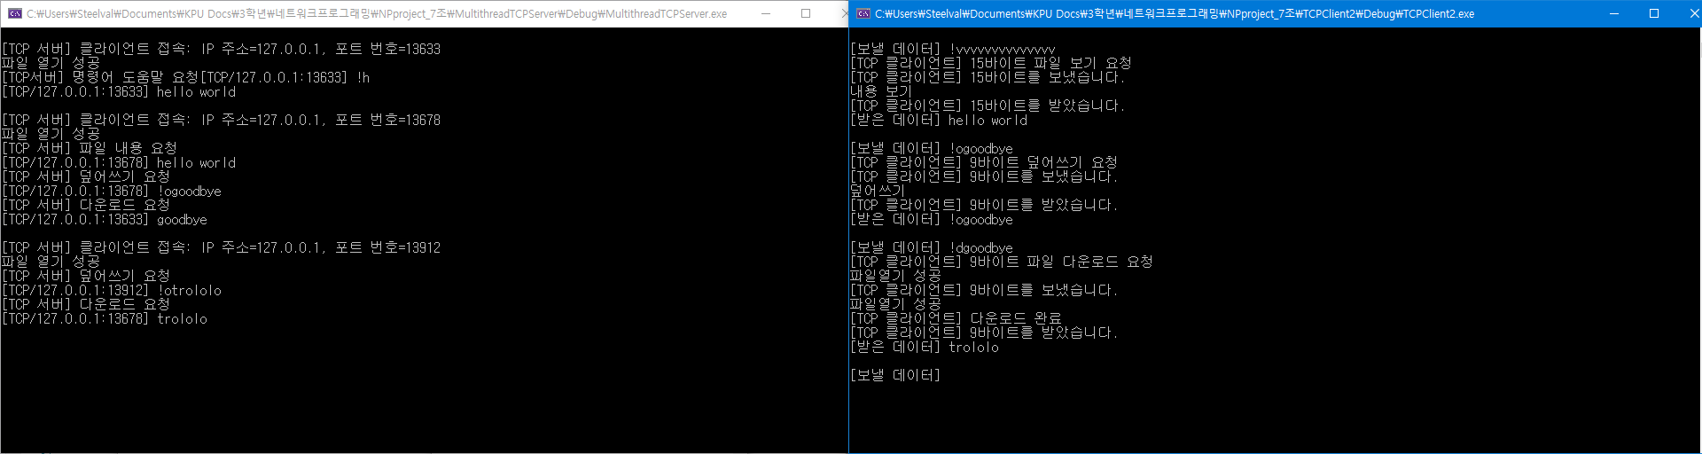
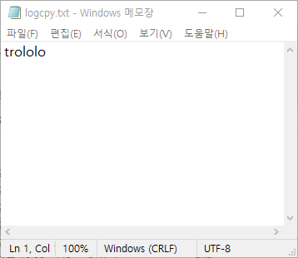
데모

Slide 19
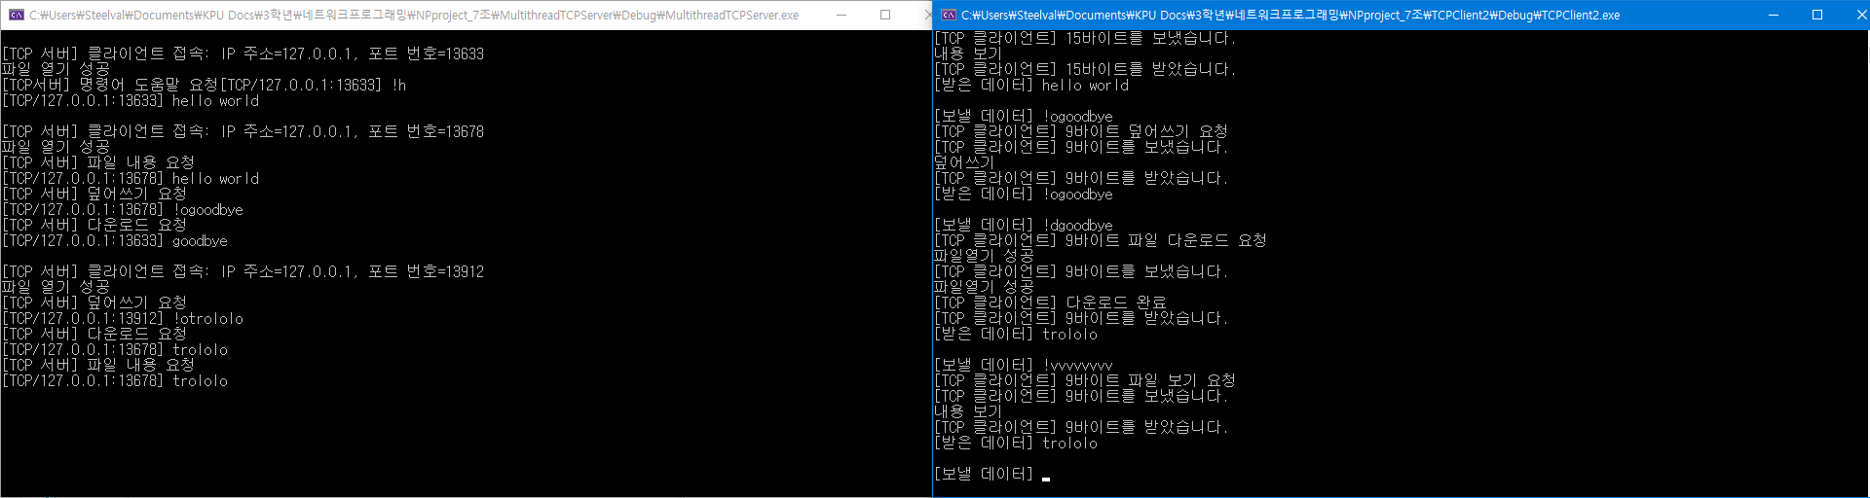
데모
파일 입출력 없음.

Slide 20
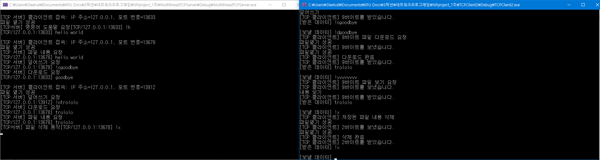
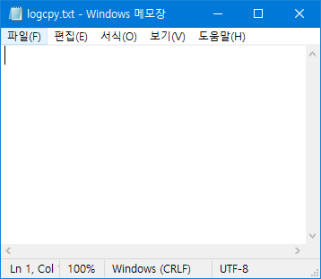
데모

Slide 21
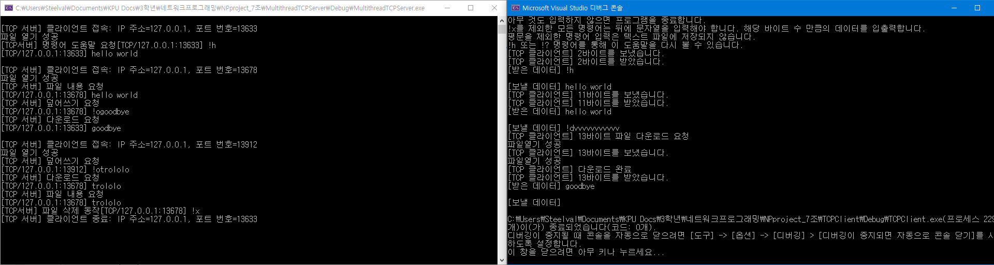
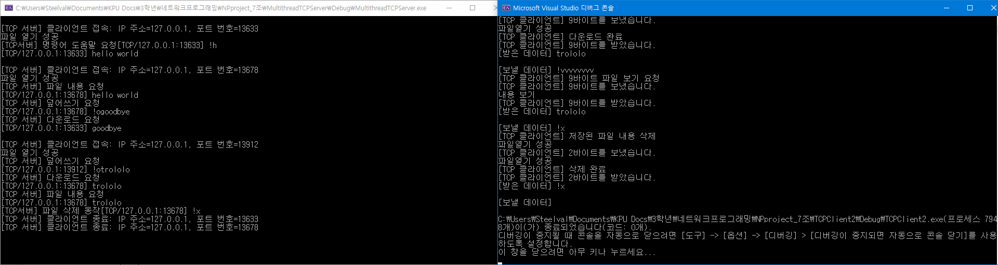
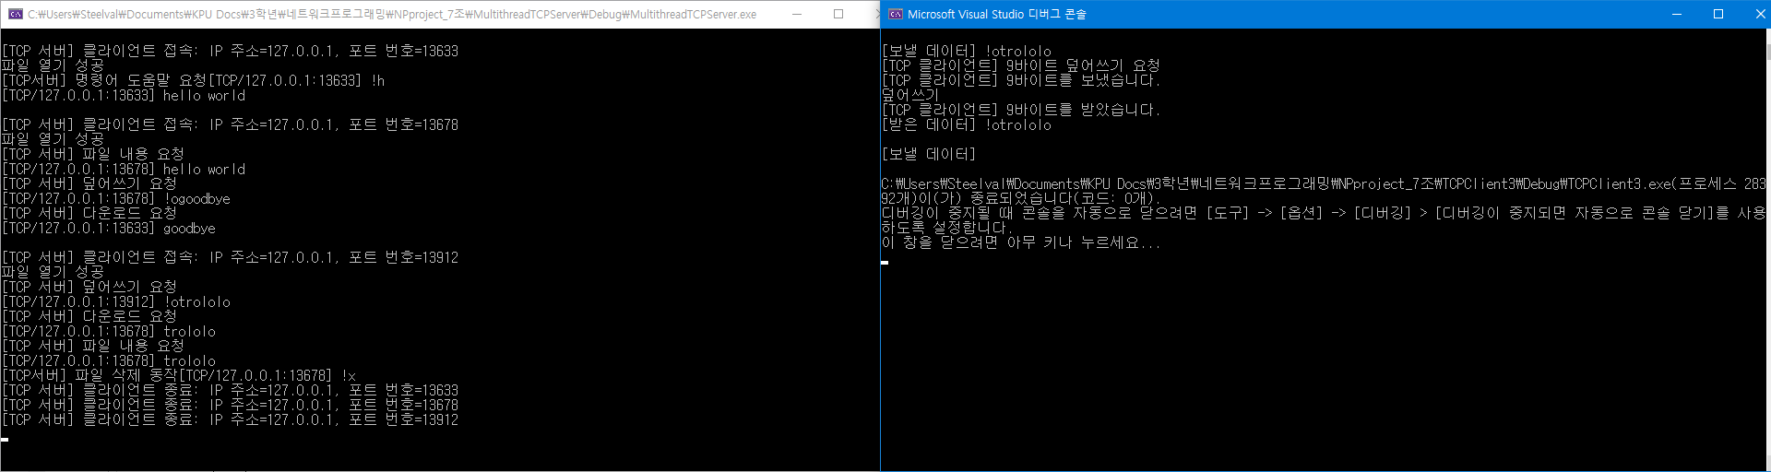

Slide 22
결론 및 총평
처음에 구상한 만큼은 아니지만, 핵심 기능과 더불어 어느 정도의 추가 기능으로 생각했던 부분까지 구현되었다. 해당 기능은 실험 결과 문제없이 동작한다. 파일 입출력 기능도 서버와 클라이언트 모두 동작함을 확인하였다. 기능이 얼마 되지 않는 줄 알았지만, 데모를 할 때 보여야 할 것이 생각보다 많다는 것을 알았을 때, 꼭 그렇지만은 않다는 사실을 깨달았다. 과제 시작 극 초반부에는 실패하면 어떡하나 하는 걱정도 했지만 끝나고 나니 처음에 생각했던 것보다 결과가 괜찮은 것 같아서 의미 있는 설계과제가 된 것 같은 느낌이 든다.

